Slide 1



Produits de Châtaigner
« Castanea Sativa »

Slide 2
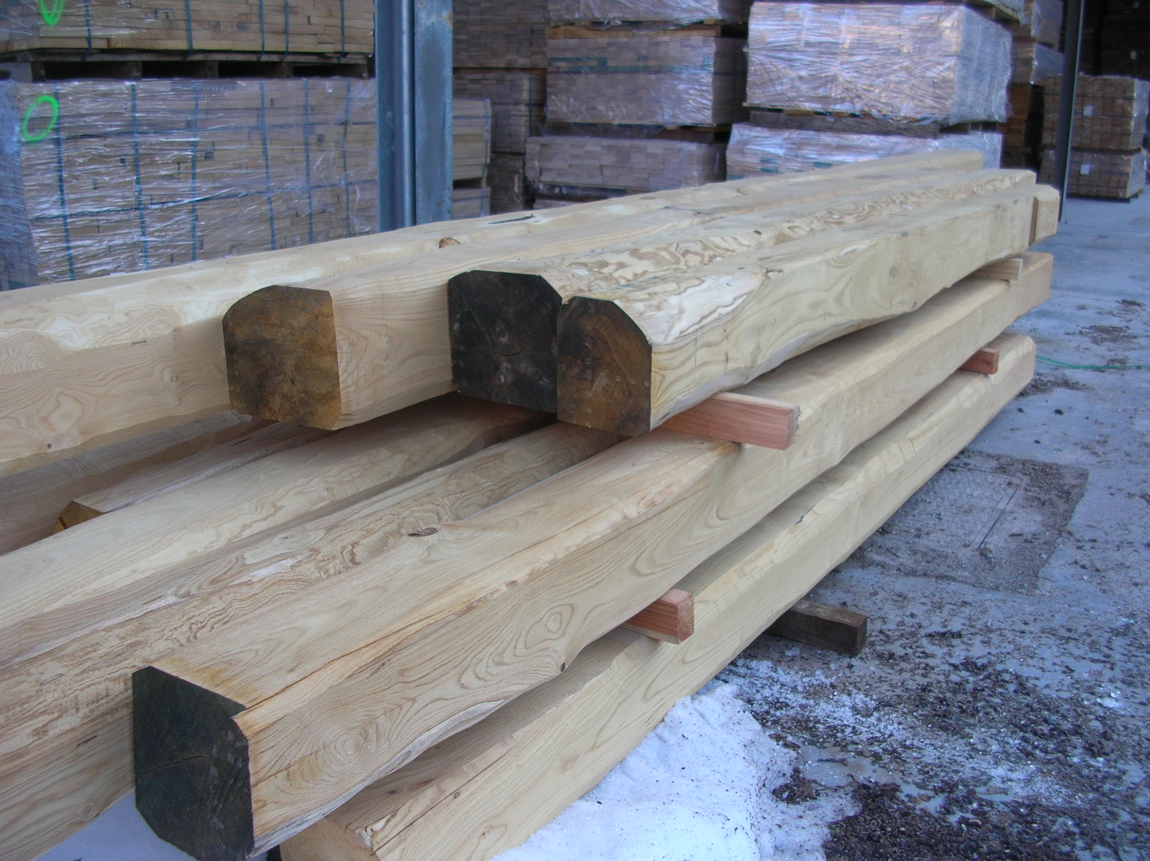

Poteaux carrés / Poutres
Châtaigner
Sections : de 4x4 à 30x30
Longueurs courantes
- jusqu’à 4,0 m
( avec 4 arrêtes vives )
- Jusqu’à 8,0 m en rustique
Fournisseurs : +/- 10
Possibilité PeFC
Origine : Italie.

Slide 3
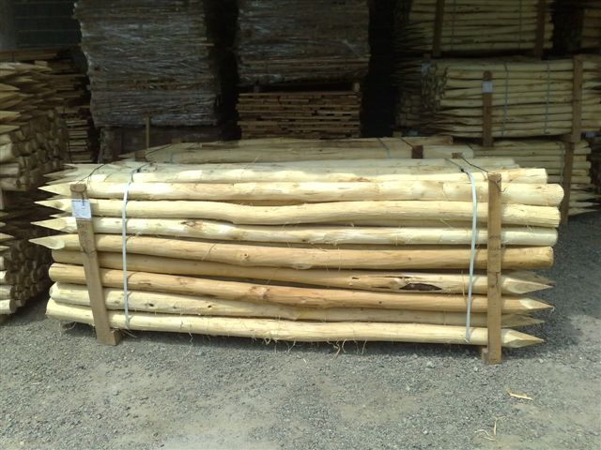
Poteaux écorcés
Châtaigner
Dimensions courantes :
Diam : 6/8 à 20/24 cm
Diam. À mi longueur .
Longueur : 1 à 6 m .
Exceptionnellement jusqu’à 12 m
Fournisseurs : +/- 12
Possibilité en PefC
Origine : Italie France

Slide 4
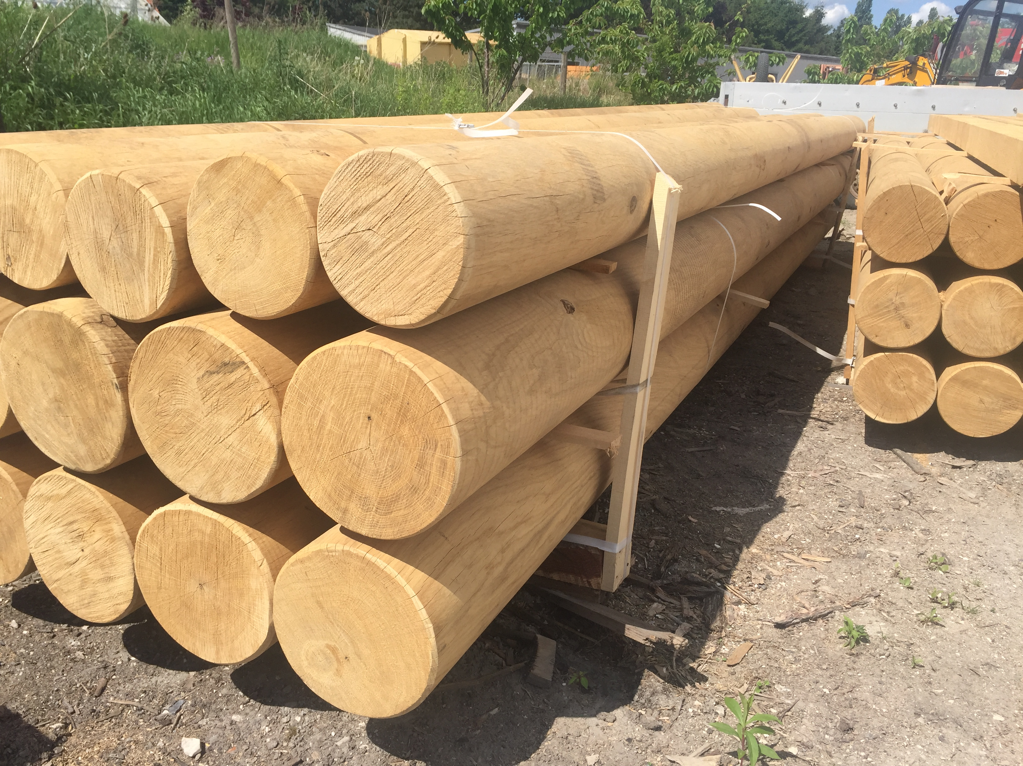
Poteaux fraisés en Châtaigner
Diamètre de 4 à 20 cm
Longueurs de 0,4 à 4,0 m
Prix : 2000 le m3
Fournisseurs : +/- 3
Possibilités en PeFC
Origine : Italie, France

Slide 5
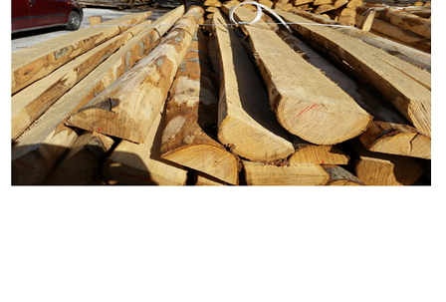
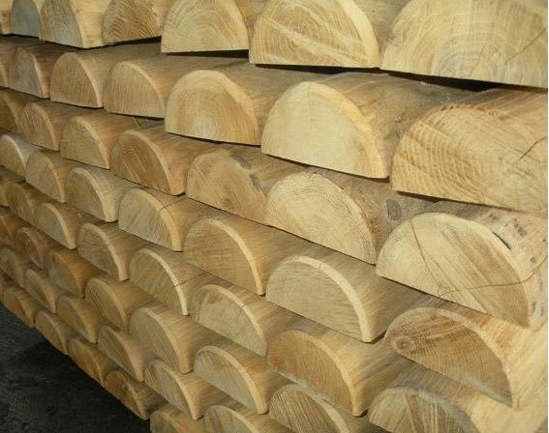
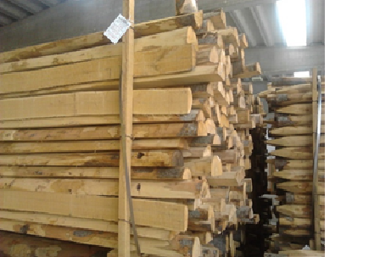
Demi poteaux en Châtaigner
Fraisés ou écorcés
Diamètre de 4 à 20 cm
Longueurs de 0,4 à 4,0 m
Possible en poteaux écorcés
Ou en poteaux fraisés
Fournisseurs : +/- 3
Possibilités en PeFC
Origine : Italie, France

Slide 6
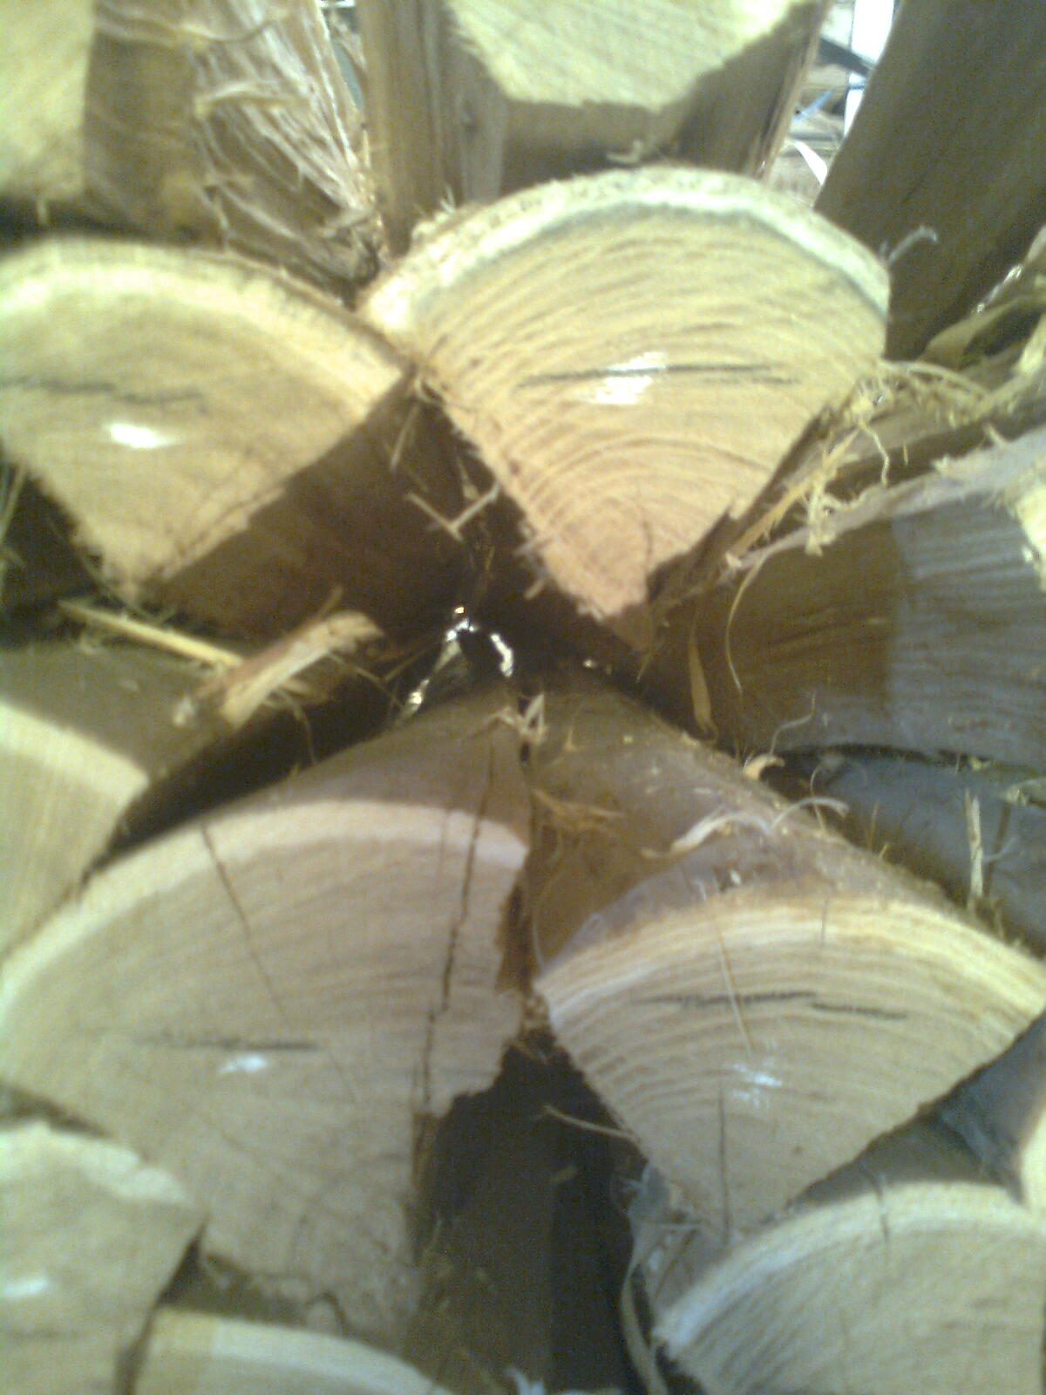
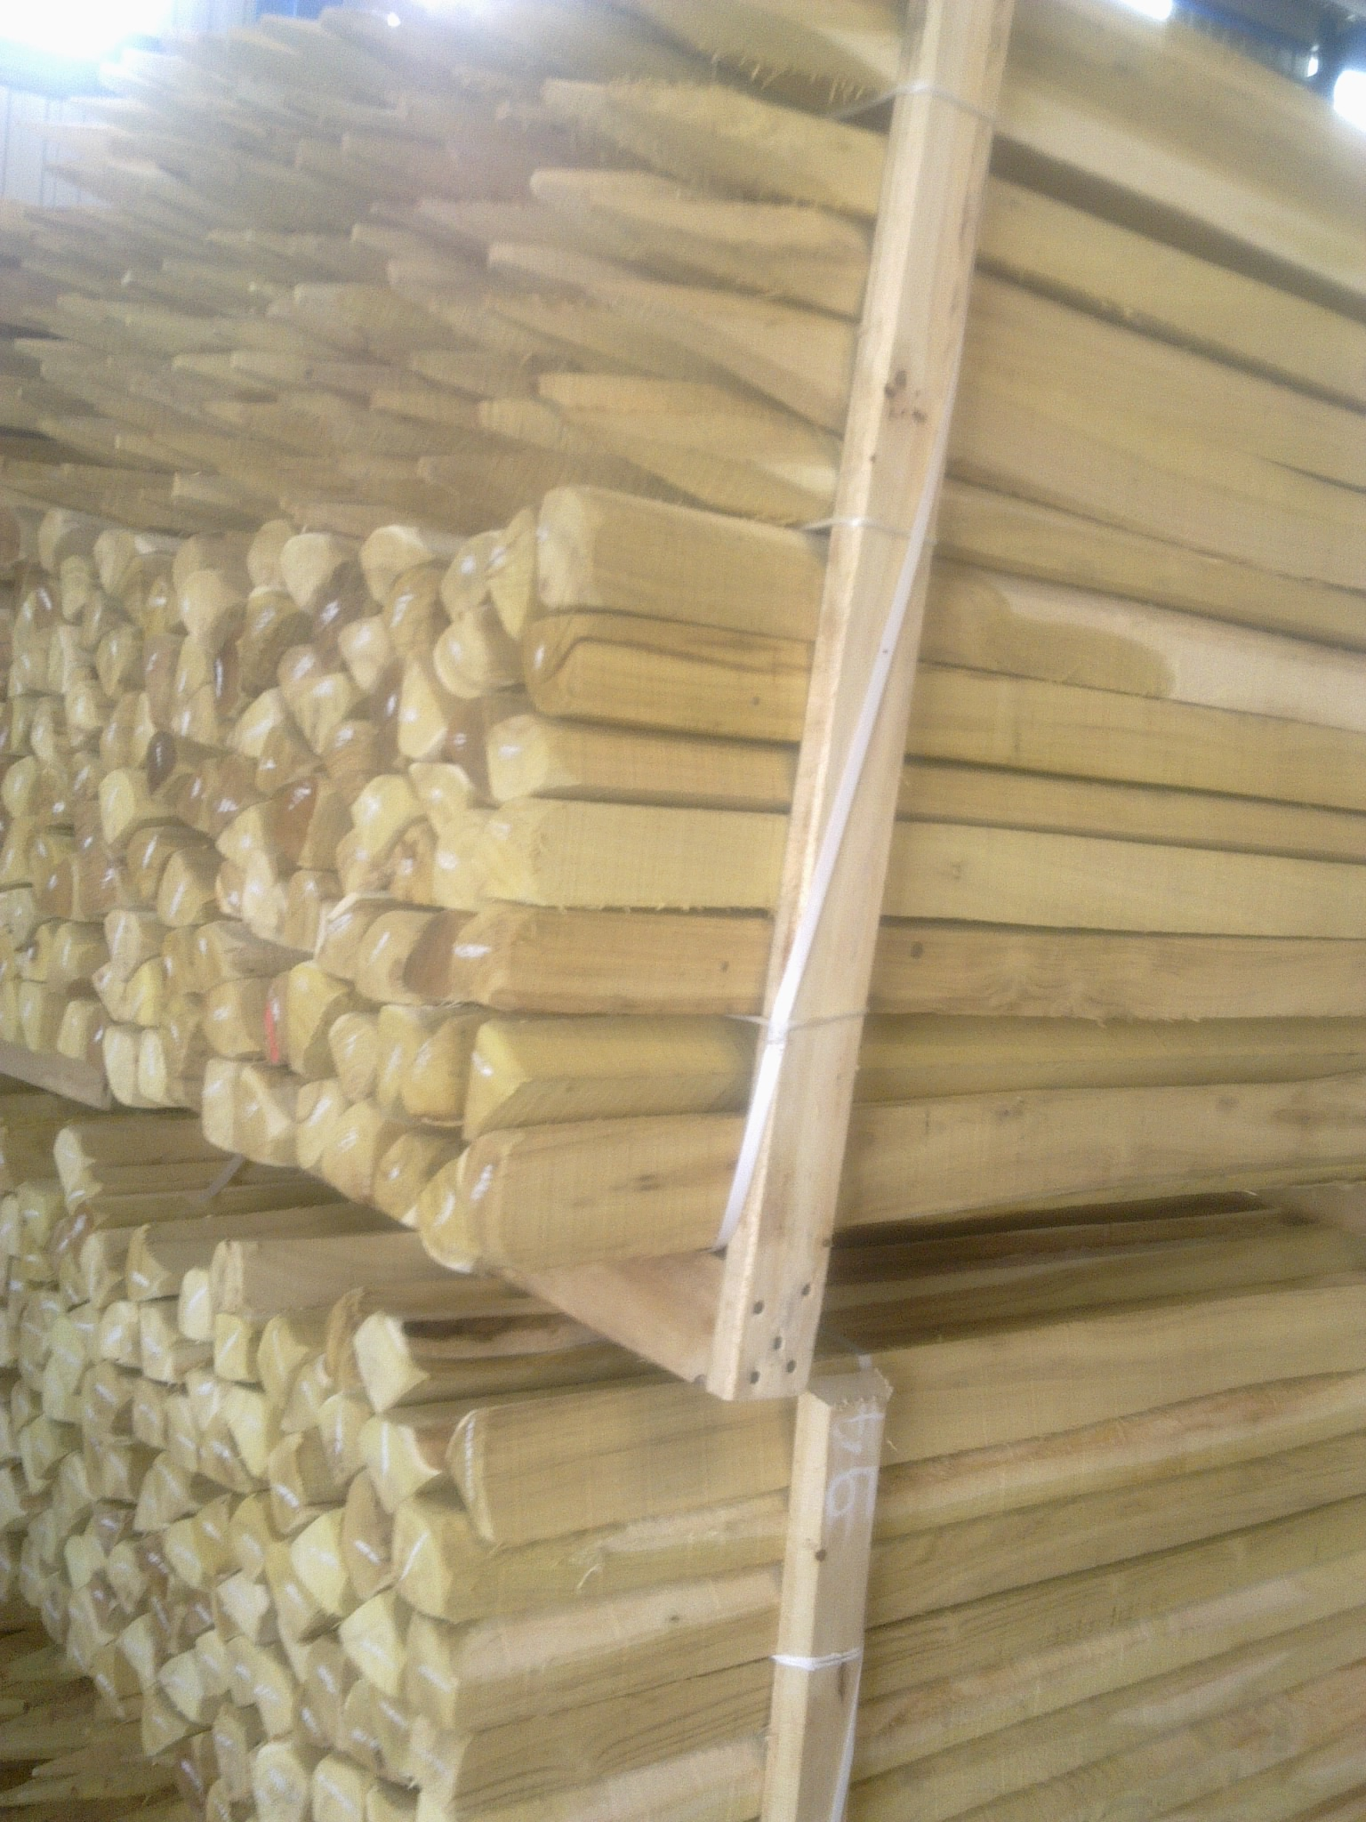
Piquet sciés ou fendus « Quart de rond »
En Châtaigner
Poteaux sciés ou fendu.
Ecorcé ou non écorcés
Dimensions courante 1, 5 à 2,5 m
Possibilité FSC et PeFC
Oigine : Italie, France
Fournisseurs : +/- 10
Possibilité FSC et PeFC
Oigine : Hongrie, Croatie, France

Slide 7
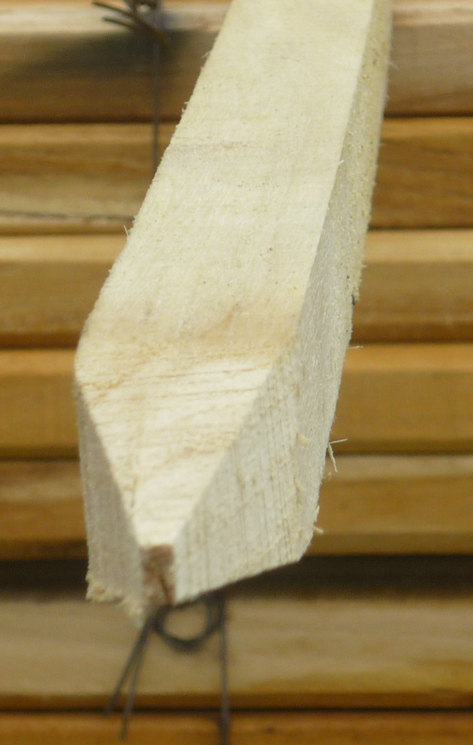
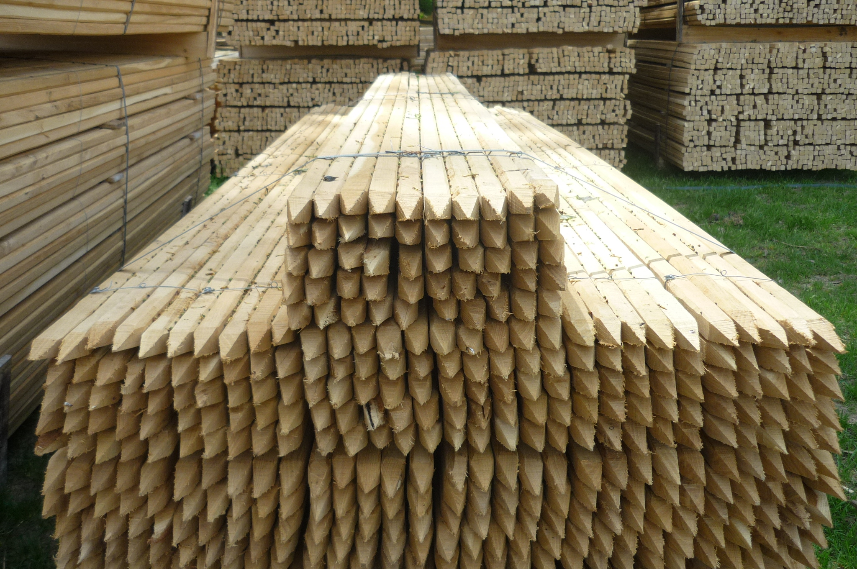
Piquets sciés « marquant carrés »
Acacia
Section les plus fréquentes :
22x22 m ; 25x25 mm 30x30 mm
Longueur de 0,5 à 1,5 m
Origine HonItalie du sud
Pas de PeFC possible.
Fournisseurs : +/- 14
Certifiés : 2

Slide 8
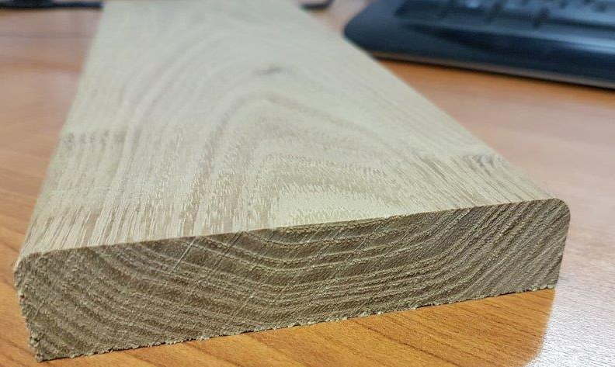
Lames de terrasse et bardages
Rainurées ou non
Longueur des pièces entre 1 m et 2,5m
Fournisseurs : +/- 10
Possibilité PeFC et 100%
Origine : Italie, France

Slide 9
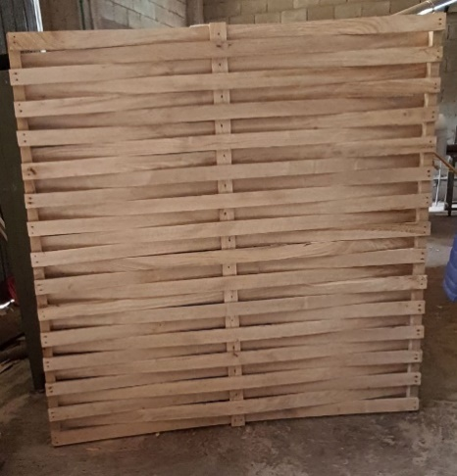
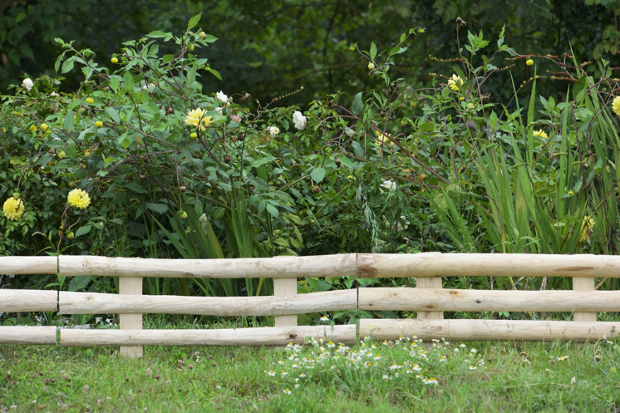
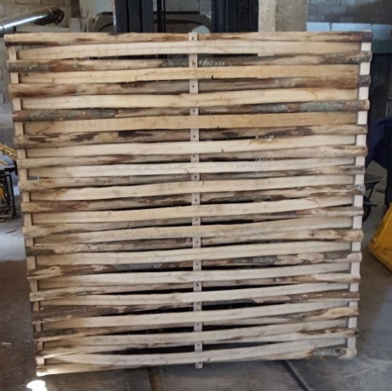
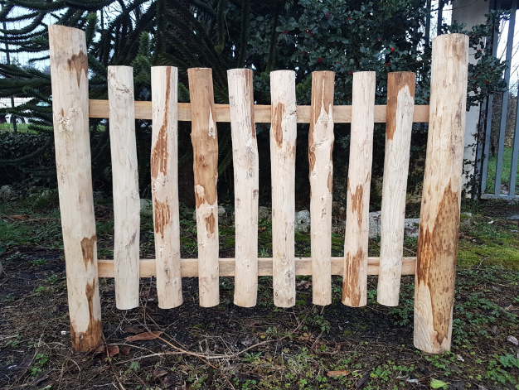
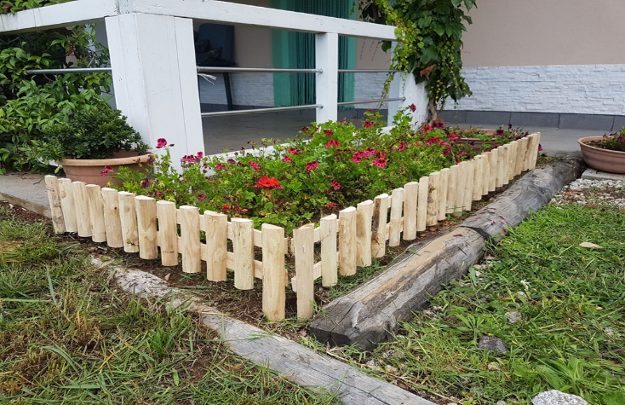
Barrières et brise-vue.
Différents modèles
Origine Italie

Slide 10
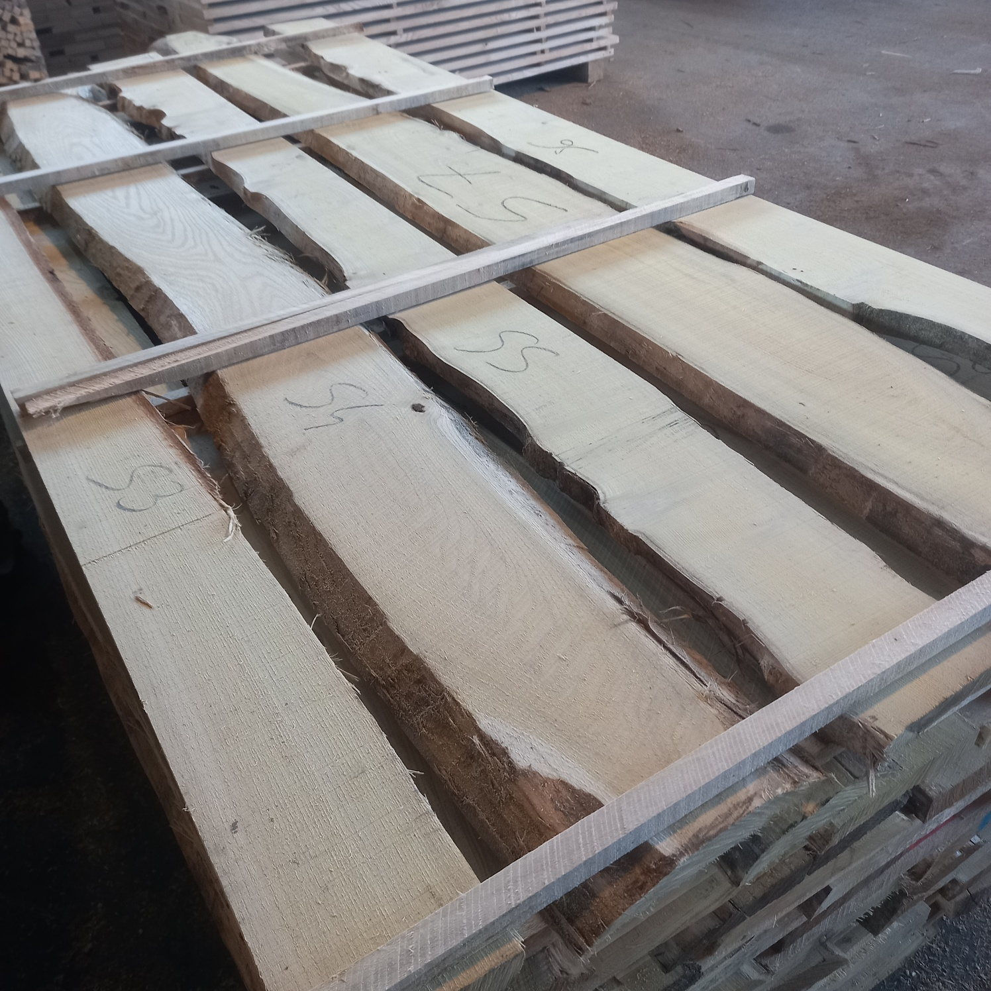
Plots de châtaigner
Dimensions habituelles :
Diamètre mini : 28 cm
Longueur mini : 2,0 m
Choix :
A/B
Possibilités : PeFC
Origine : Italie, France

Slide 11
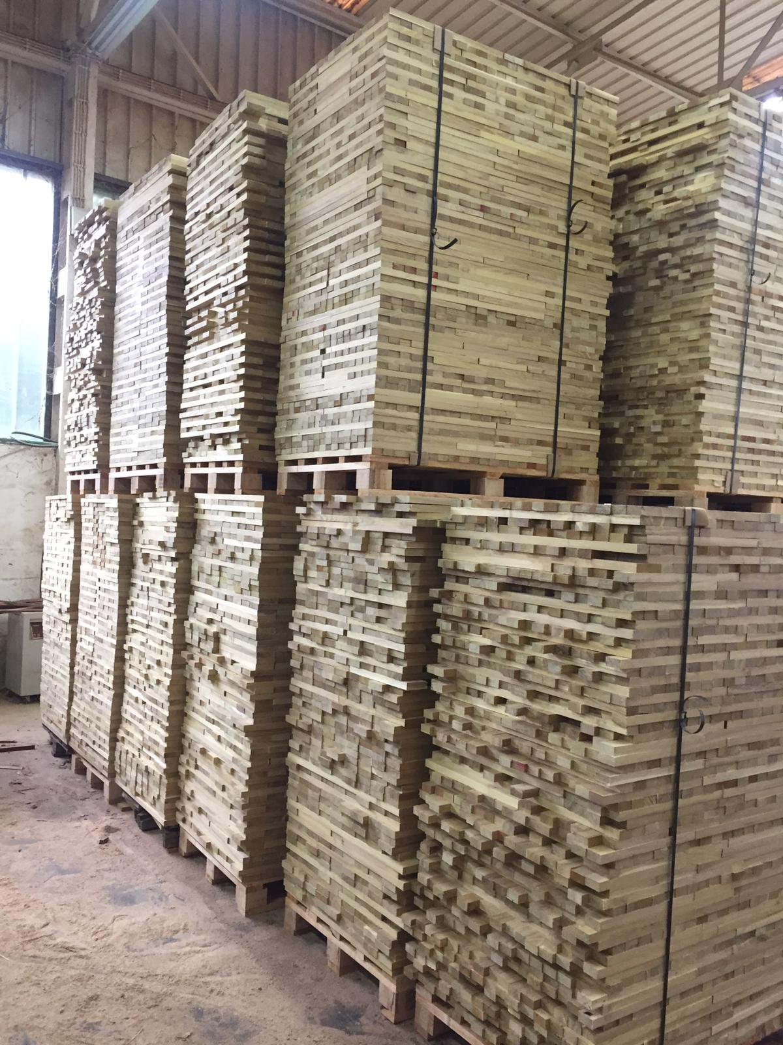
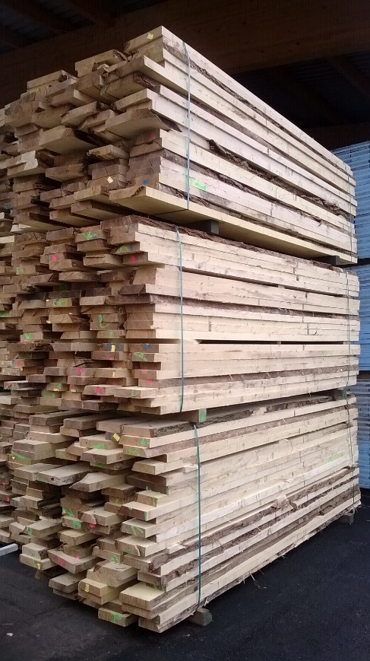
Bandeaux – frises purgeables
D e châtaigner
Dimensions habituelles :
Largueurs jusqu’à 20 cm
Longueur jusqu’à 300 cm
Possibilité de sec échoir.
Fournisseurs : 8
Possibilités : PeFC
Origine : Italie, France

